Slide 1
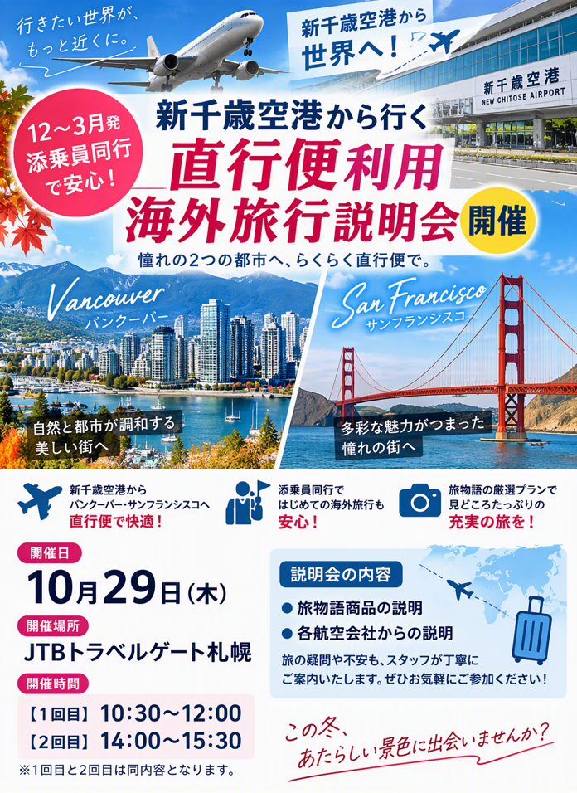

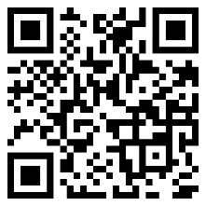
JTBトラベルゲート札幌
TEL:011-2７1-6６００
〒006-0061 北海道札幌市中央区南１条西２丁目4-5
営業時間 10：00～19：00 休業日 5/3～5/5 12/30～1/3
説明会は、こちらから
お申込みください
WEB予約は
こちら
※こちらの内容はAI生成を含みます

